Slide 1
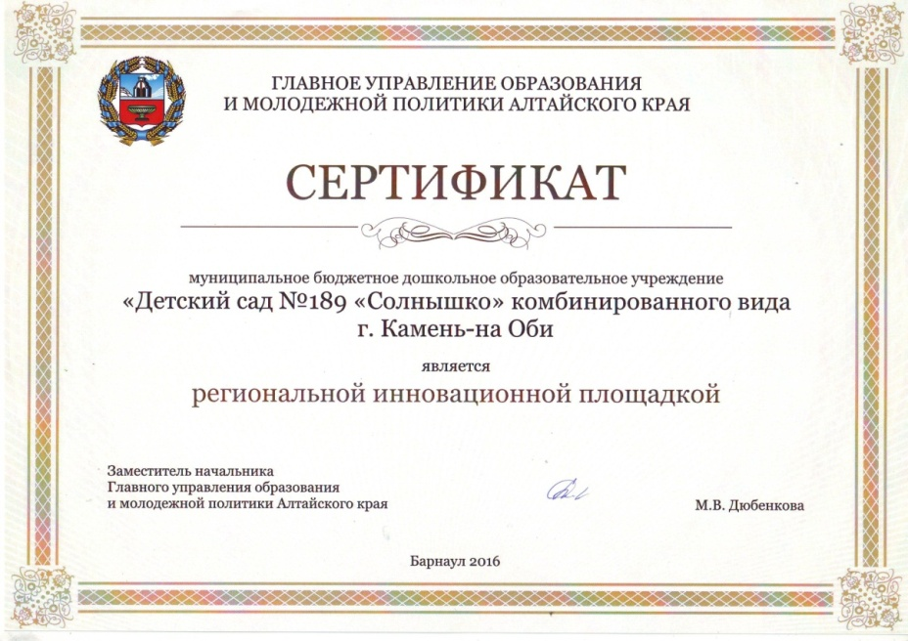
Муниципальное бюджетное дошкольное образовательное учреждение «Детский сад № 189 «Солнышко»
«ДОУ как методический центр интеграции усилий ГИБДД и ОО по воспитанию безопасности дорожного движения среди дошкольников в условиях введения ФГОС ДО»
2016г.

Slide 2
Задачи проекта
Приказом Главного управления образования и молодежной политики Алтайского края № 1989 от 20.11.2015г. «Об утверждении перечня региональных инновационных площадок» МБДОУ «Детский сад № 189» г.Камень-на-Оби внесён в перечень инновационных региональных площадок по теме инновационной деятельности «Внедрение федерального государственного стандарта дошкольного образования»
1.
Создать условия для интенсификации образовательной деятельности по пропаганде безопасности дорожного движения посредством организации единого образовательного пространства в рамках социального партнерства ДОУ, ГИБДД и семьи.
Повысить уровень профессиональной компетентности педагогов ДОУ по вопросам организации работы по профилактике ДТП и пропаганде БДД.
3.
Воспитывать самостоятельность, целенаправленность и саморегуляцию собственных действий дошкольников при соблюдении безопасного поведения на дороге.
4.
Повысить уровень воспитательной и педагогической компетентности родителей (законных представителей) в сфере дорожного движения и профилактики детского дорожно-транспортного травматизма.
2.

Slide 3
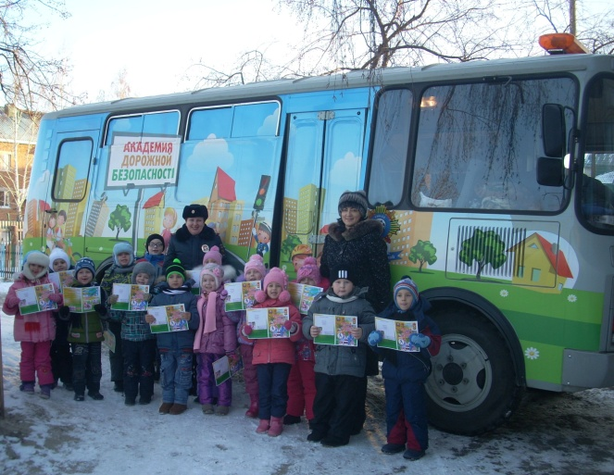
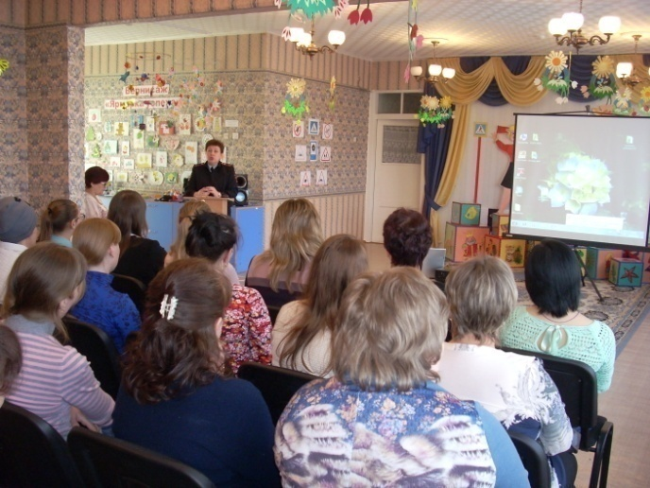
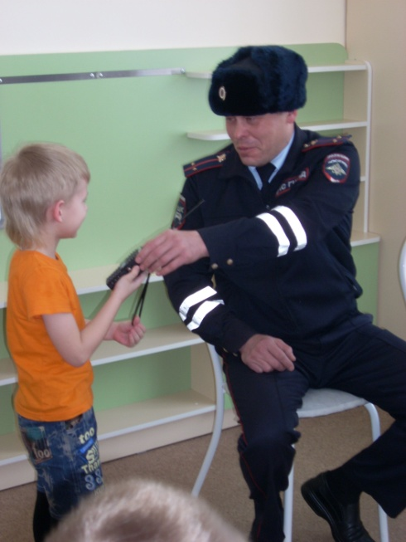
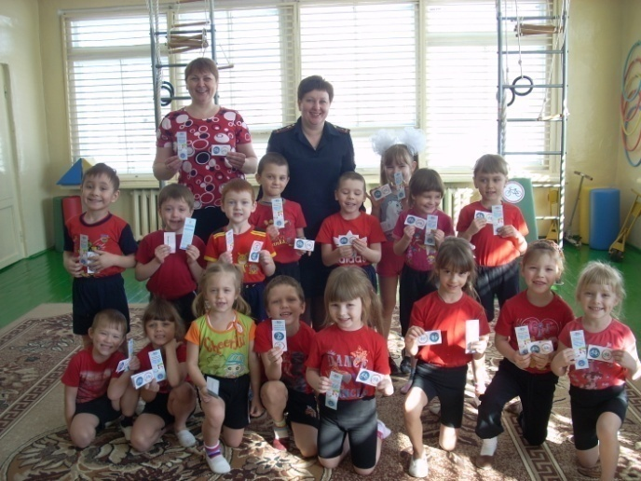
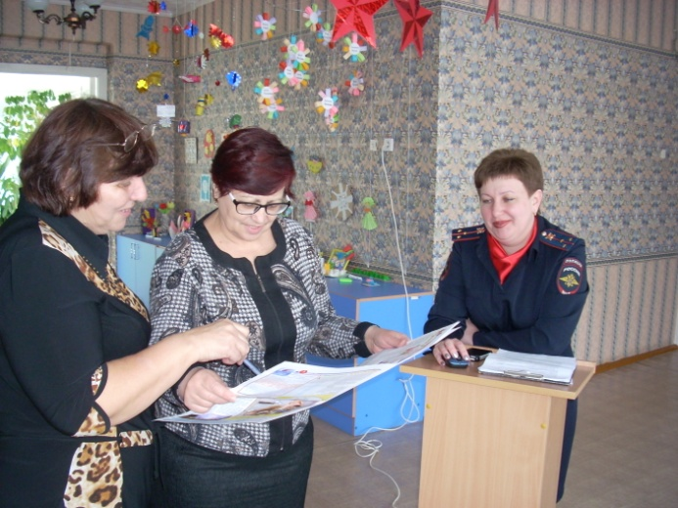
Совместная работа МБДОУ «Детский сад № 189» и ОГИБДД МО МВД России «Каменский»
Практические занятия на мобильном передвижном тренажере «Академия дорожной безопасности»
Встречи родительской общественности с инспектором по пропаганде безопасности дорожного движения, принятие обращения ко всем участникам дорожного движения
НОД «Ветераны и сотрудники Госавтоинспекции на службе Родины»
Практические занятия инспектора по пропаганде безопасности дорожного движения с воспитанниками ДОУ
Семинары-практикумы для педагогов ДОУ «Изучение детьми ДОО основ безопасности дорожного движения»

Slide 4
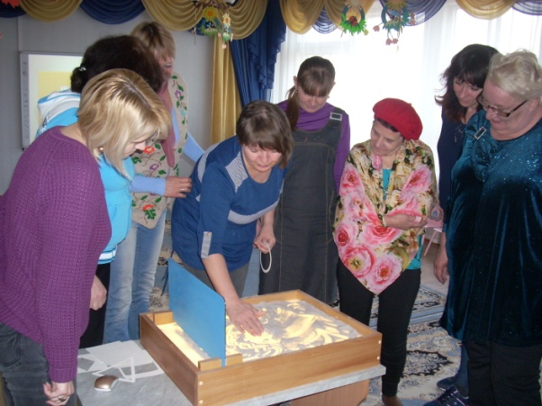
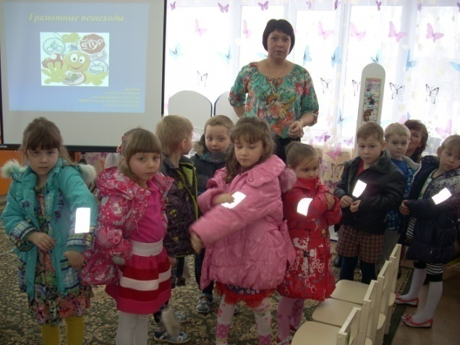
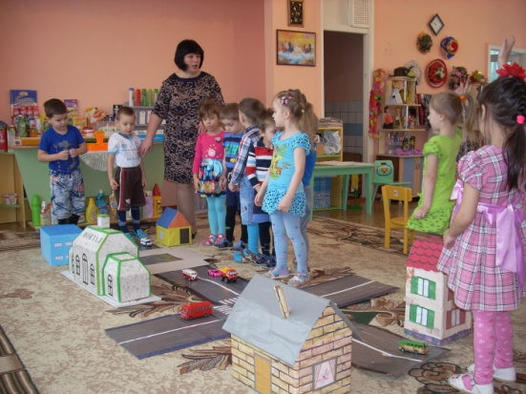
Участие (представление опыта) педагогов ДОУ в мероприятиях, направленных на обеспечение качества и результативности распространения лучших практик реализации инновационного проекта
Неделя профессионального мастерства педагогов ДОУ «Дети и дорога» 29 февраля – 4 марта 2016года
Стажерская практика региональной инновационной площадки в рамках районной методической недели «Организация деятельности современного образовательного учреждения, реализующего ФГОС дошкольного образования» 12 – 15 апреля 2016 года
НОД «Безопасный маршрут»
Практикум по работе с новым оборудованием «Использование светового стола»
НОД «Грамотные пешеходы»
НОД с использованием макета улицы города

Slide 5
Публичное представление результатов проекта
Название мероприятия | Сроки | Формы | Место проведения | Уровень
«Организация деятельности современного образовательного учреждения, реализующего ФГОС дошкольного образования» | 14 апреля 2016г | Методическая неделя (Презентация опыта, Мастер-класс, Лаборатория успеха, Практикум, НОД) | МБДОУ «Детский сад № 189» | Муниципальный
«Дорога и дети» | 29.02.2016 – 04.03.2016 | Неделя профессионального мастерства (Мастер-классы, НОД) | МБДОУ «Детский сад № 189» | ДОУ
- «Планета дорожной безопасности - 2016», номинация «Ветераны и сотрудники Госавтоинспекции на службе Родине» - | Март 2016г | Конкурс методических разработок мероприятий внеурочной деятельности (классных часов, праздников, экскурсий, походов и т.д. (с приглашением сотрудников службы ГИБДД); - Дипломы I, II, III степеней | Г.Камень-на-Оби г.Барнаул | Муниципальный этап Краевой этап
«Планета дорожной безопасности - 2016», Номинация «Web-страница» | Март 2016г | Конкурс («Web-страница» сайта ДОУ) – Диплом III степени | г.Барнаул | Краевой
«Актуальные задачи реализации ФГОС ДО на 2016-2017 уч. год» | Август 2016г | Муниципальные методическое объединение старших воспитателей и руководителей ДОУ г.Камень-на-Оби | г. Камень-на-Оби МБДОУ «Детский сад № 27» | Муниципальный
«ЗВЕЗДОПАД» | Апрель 2016 | II открытый фестиваль детского творчества "ЗВЕЗДОПАД" среди воспитанников дополнительных образовательных услуг муниципального бюджетного дошкольного образовательного учреждения «Детский сад № 189 «Солнышко» И ДОШКОЛЬНЫХ УЧРЕЖДЕНИЙ г.Камень-на-Оби. | МБУК «ДЖК» | Муниципальный

Slide 6
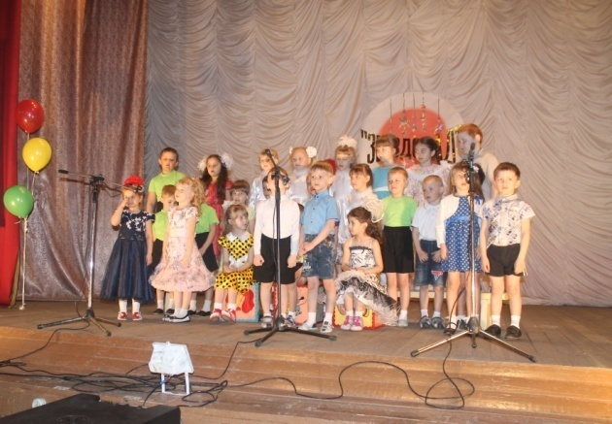
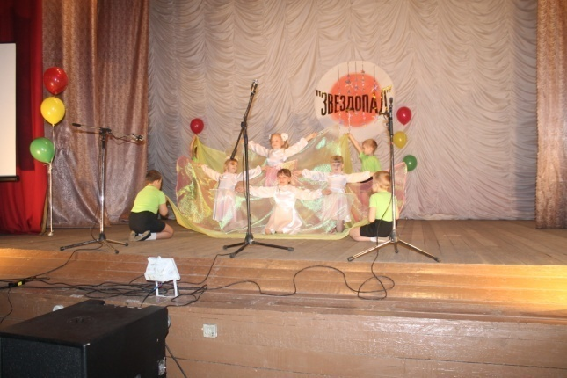
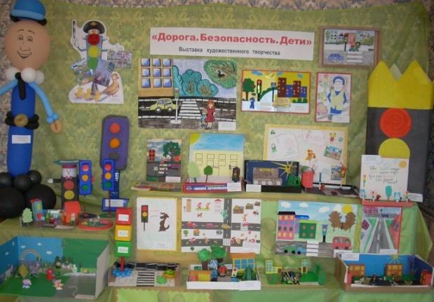
Фестиваль состоялся !
20 апреля 2016 г. в рамках РИН в г.Камень-на-Оби состоялся II открытый фестиваль детского творчества "ЗВЕЗДОПАД" среди воспитанников дополнительных образовательных услуг муниципального бюджетного дошкольного образовательного учреждения «Детский сад № 189 «Солнышко» И ДОШКОЛЬНЫХ УЧРЕЖДЕНИЙ г.Камень-на-Оби.
В этом году он прошел под девизом «Дети против ДТП». В фестивале приняли 12 дошкольных учреждений г.Камень-на-Оби. Более 100 воспитанников продемонстрировали таланты в разных номинациях: хореографическое искусство, вокальное искусство, сценическое мастерство, художественная декламация. В рамках фестиваля была организована и представлена выставка семейного художественного творчества "Дорога. Безопасность. Дети". Цель данного мероприятия: привлечение внимания общественности к проблеме профилактики детского дорожно-транспортного травматизма.
Более подробную информацию о деятельности РИП Вы можете найти на сайте: http://ds-solnishko-kmn.edu22.info/
Литературно-музыкальная композиция «Дети против ДТП»
воспитанники МБДОУ «Детский сад № 189»
Танцевальная студия «Сюрприз» композиция «Мир без границ»
Выставка семейного художественного творчества «Дорога. Безопасность. Дети»с

